Slide 1
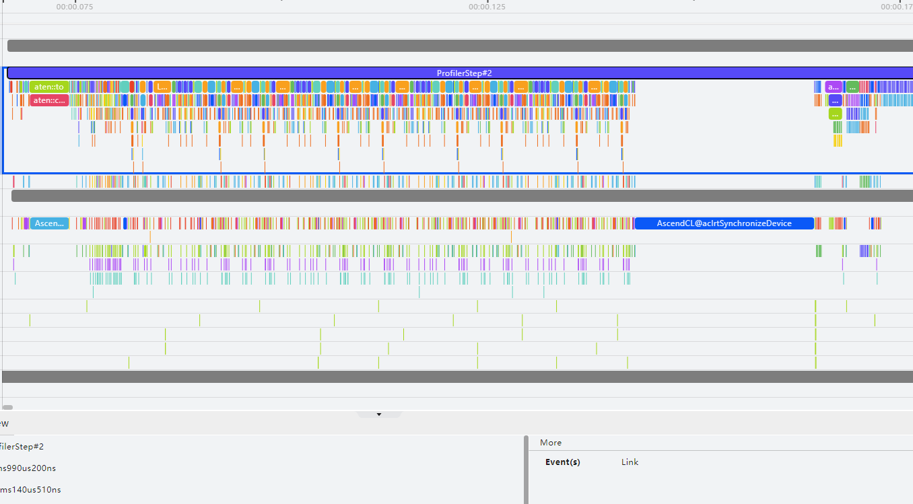

GPU vs NPU
精度差异
ZOMI

Slide 2

Question？
相同 FP16/BF16 计算，为什么 GPU 跟 NPU 精度有误差？
相同数学逻辑计算，NPU 跟 NPU 间精度也会有误差？
E.g. A.sum()/A.size() != A.mean()
能实现精度一模一样？如果不能，是什么原因？

Slide 3

为什么GPU跟NPU精度有误差？
数学的交换律和结合律，不同！
浮点数运算，硬件实现差异！
软件栈与算法，实现差异！
并行计算的非确定性行为！
数值稳定性与误差累积！

Slide 4
01
交换律&结合律

Slide 5
数学的交换律和结合律
分组方式 1：
(a+b) + (c+d) + (e+f)
计算过程：
a + b = 0.1 + 0.2 = 0.30000000000000004（浮点误差）
c + d = 0.3 + 0.4 = 0.7
e + f = 0.5 + 0.6 = 1.1
总和：
0.30000000000000004 + 0.7 + 1.1 = 2.1
分组方式 2：
(a+d) + (b+e) + (c+f)
计算过程：
a + d = 0.1 + 0.4 = 0.5
b + e = 0.2 + 0.5 = 0.7
c + f = 0.3 + 0.6 = 0.8999999999999999（浮点误差）
总和：
0.5 + 0.7 + 0.8999999999999 = 2.0999999999996

Slide 6
浮点数，不满足数学上的交换率和结合率
结果差异：
方式1结果：2.1
方式2结果：2.0999999999999996
两者不等：2.1 ≠ 2.0999999999999996
结论：
对于算子来说，同样的输入，同样的芯片，如果使用不同的数据切分策略，导致每次谁先算谁后算，都会影响到结果。

Slide 7
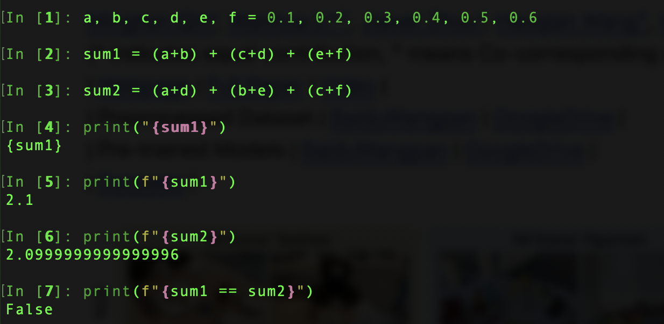
浮点数，不满足数学上的交换率和结合率

Slide 8
浮点数，不满足数学上的交换率和结合率
GPU A100 计算精度 != GPU H100 计算精度
NPU A1 计算精度 != NPU A2计算精度
GPU != NPU

Slide 9
02
硬件实现差异

Slide 10
浮点数运算的硬件实现差异
晶体管级设计，特指 FPU（浮点运算单元）结构：
不同厂商浮点运算单元在流水线设计、乘法器/加法器的位宽优化、舍入模式（Round Mode）实现上都存在差异。
E.g.，NV GPU 采用更复杂累加器设计，昇腾 NPU针对 AI 矩阵乘优化特定计算路径。
PS：NV Tensor Core与昇腾 Cube Core 都针对矩阵乘法优化，底层实现不同（数据流处理方式、累加器位宽）。
数值近似优化：
不同硬件对低精度计算（FP16）中的非规格化数（Denormal Numbers）进行截断或近似处理，以提升性能。截断策略差异会导致最终结果的小数位偏差。

Slide 11
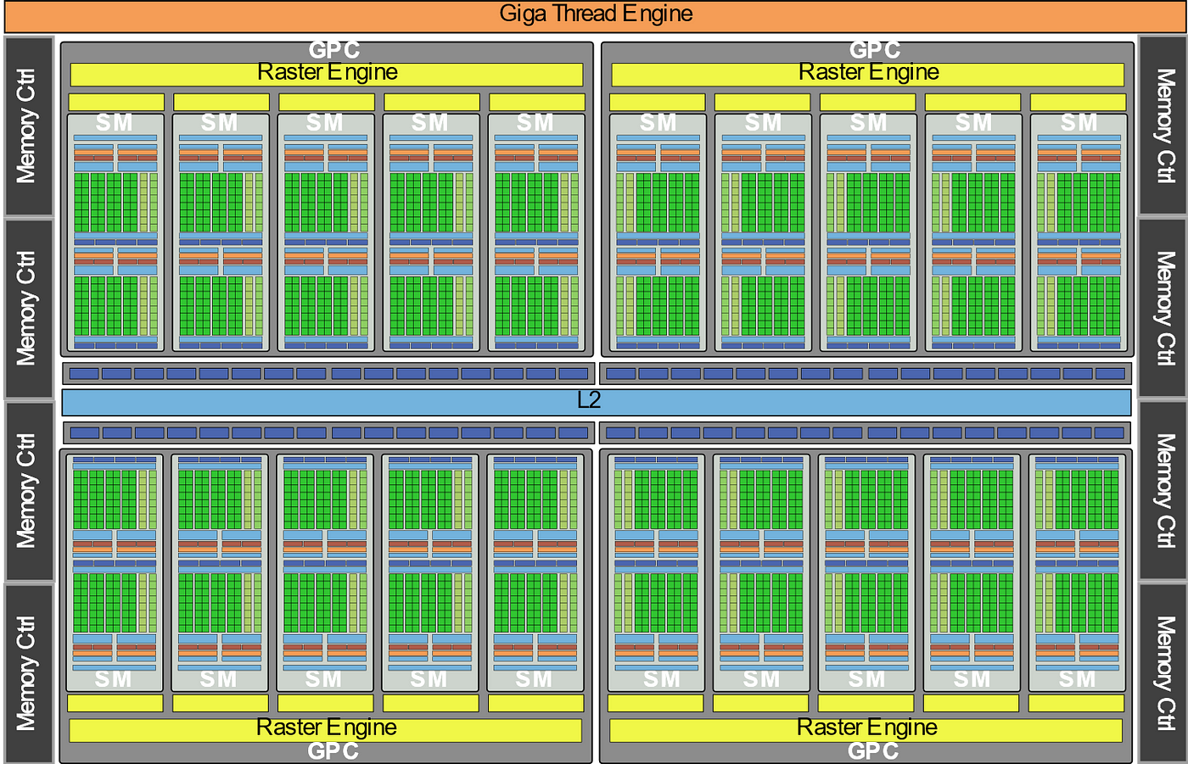
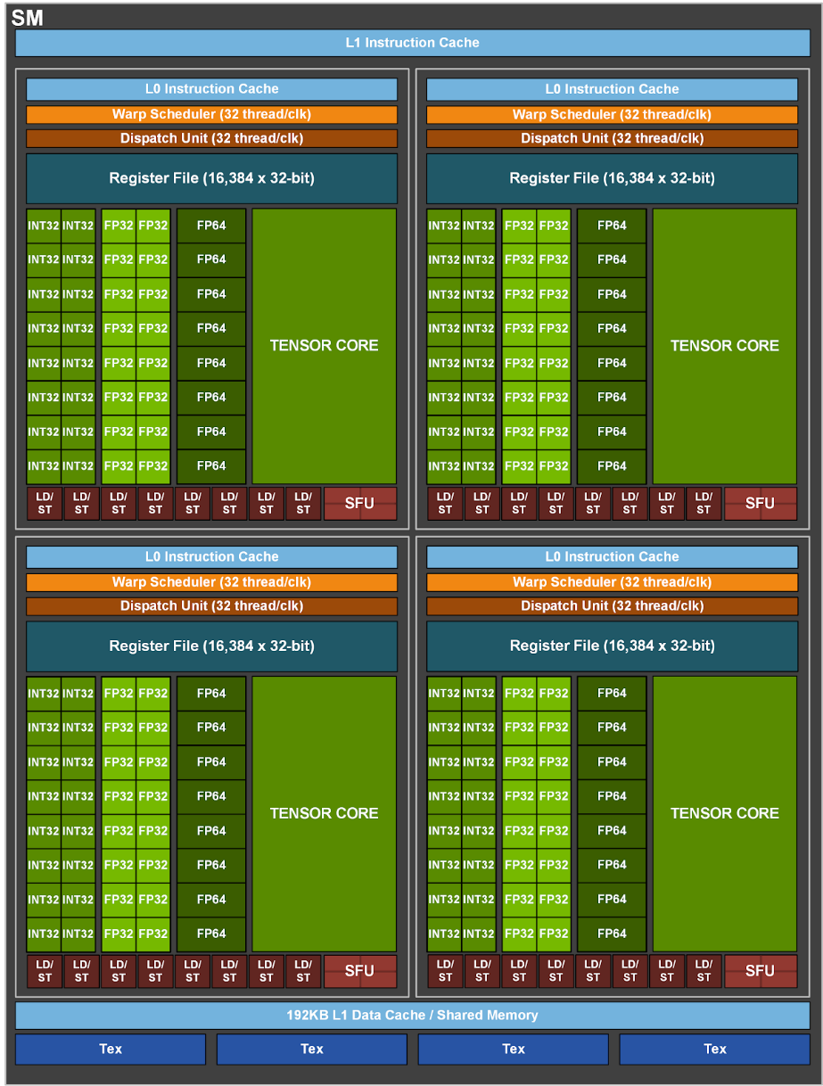
NVIDIA Architecture

Slide 12
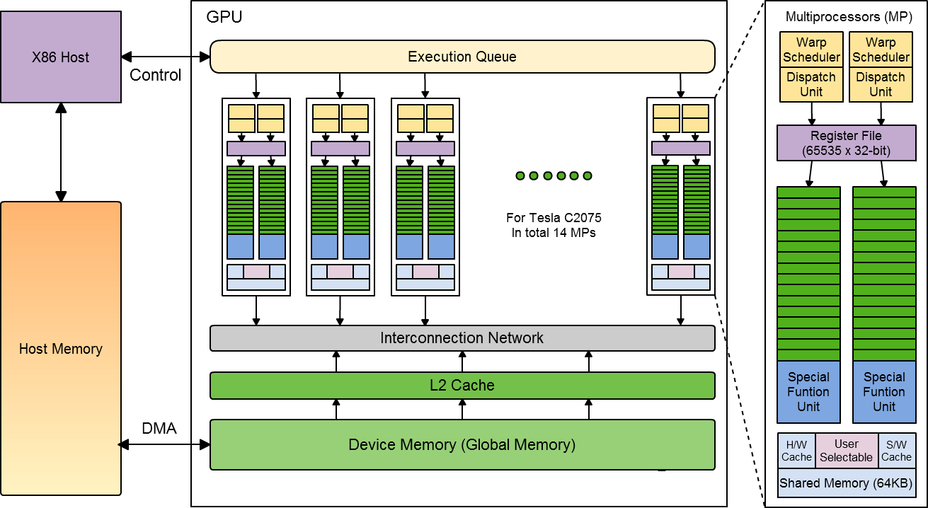
NVIDIA Micro-Architecture

Slide 13
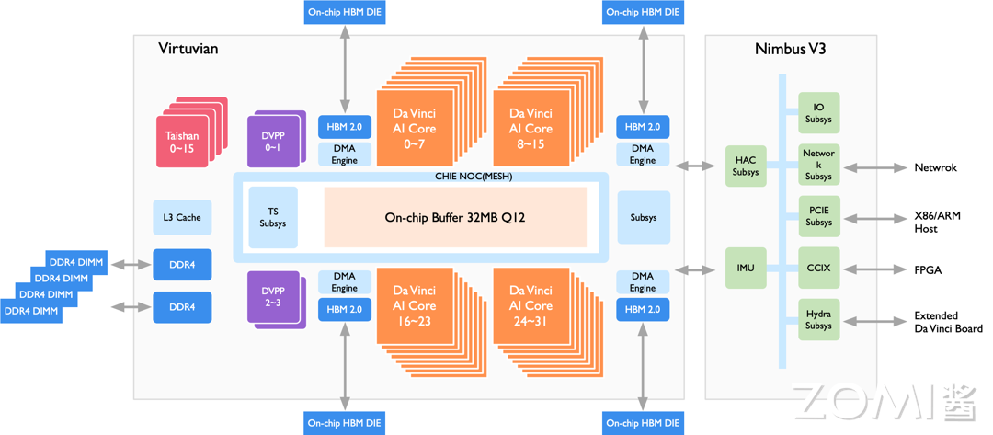
Ascend Architecture

Slide 14
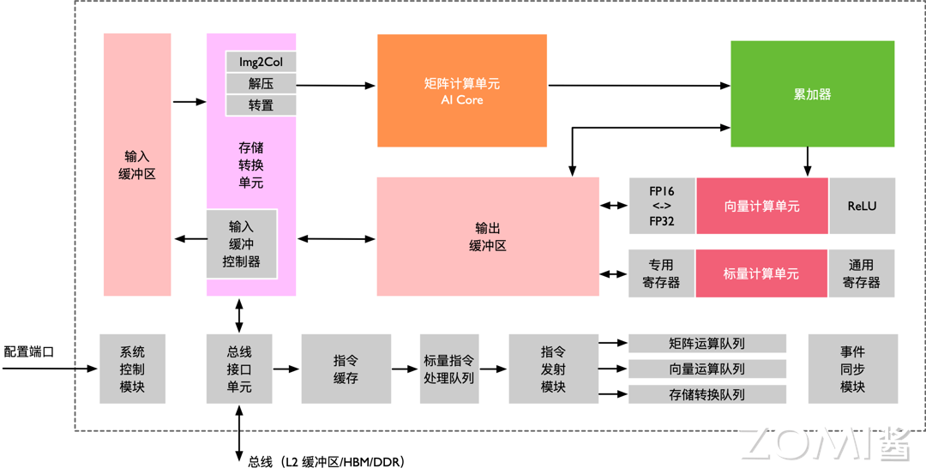
Ascend Micro-Architecture

Slide 15
IEEE 浮点运算标准( IEEE 754 )
电气电子工程师协会(IEEE)于 1985 年制定的浮点运算 技术标准。该标准定义：
算术格式：二进制和十进制浮点数据集，由有限数、无穷大和特殊“非数字”值（NaN）组成
交换格式：可用于以高效、紧凑的形式交换浮点数据的编码（位串）
舍入规则：在算术和转换过程中对数字进行舍入时需满足的属性
运算：算术格式的算术和其他运算（例如三角函数）
异常：异常情况的指示（例如除零、溢出等）
https://en.wikipedia.org/wiki/IEEE_754

Slide 16
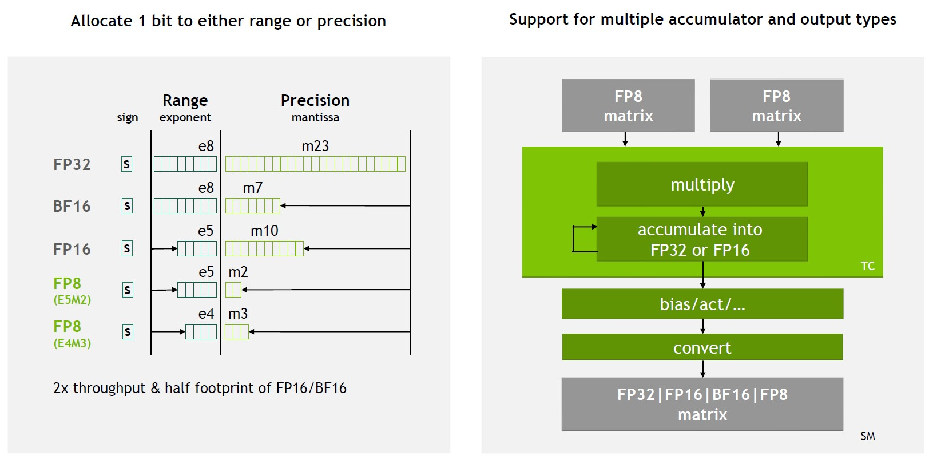
FP8 Tensor Core

Slide 17
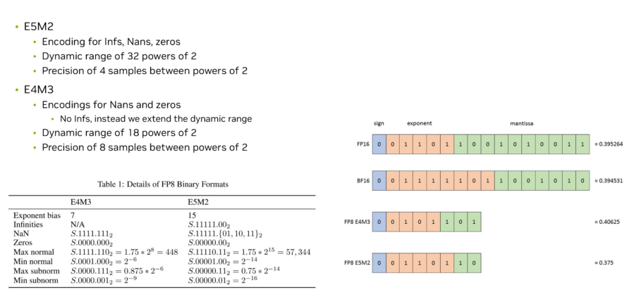
FP8 Tensor Format

Slide 18
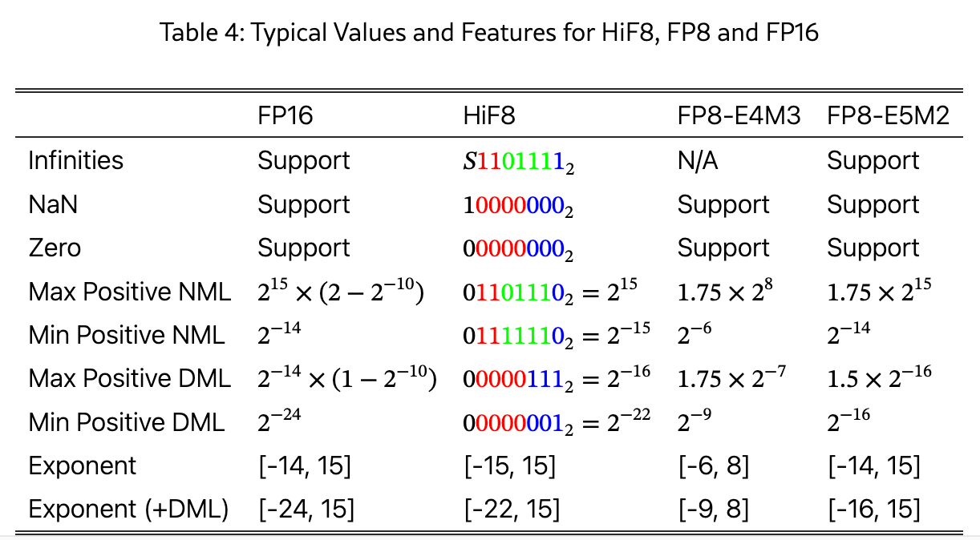
Huawei Ascend HiF8
https://arxiv.org/html/2409.16626v1

Slide 19
03
软件栈&算法实现

Slide 20
软件栈与算法实现的差异
数学库的底层实现：
NV cuBLAS 与昇腾 CANN 算子库在矩阵乘法的分块（Tiling）、循环展开（Loop Unrolling）、内存访问的实现上存在差异。
不同库对矩阵乘法的并行拆分策略（GEMM分块大小）会影响浮点累加的顺序，导致舍入误差积累方向不同。
编译器优化：
编译器对指令重排（Instruction Reordering）、融合乘加（FMA）指令使用影响中间结果的精度。昇腾CANN底层的编译器与英伟达的NVCC指令序列不同。

Slide 21
04
其他差异

Slide 22
并行计算的非确定性
线程调度与计算顺序不同：
并行计算中，线程块的执行顺序和线程间的数据同步存在非确定性。E.g.，CUDA 多线程 warp 调度策略与昇腾的多进程核函数调度不同。
内存访问竞争：
共享内存或缓存（如L1/L2）的访问中，不同硬件内存一致性可能影响数据更新的时序，间接导致计算结果的微小偏差。

Slide 23
舍入误差累积
舍入误差：
矩阵乘法 GEMM 中逐元素乘法和累加操作会引入多次舍入误差。昇腾NPU与 NV GPU 浮点运算单元在每一步的舍入规则（IEEE 754标准的Round-to-Nearest模式）可能存在细微差异，误差会在多次运算中逐步累积。

Slide 24
05
总结与思考

Slide 25
为什么GPU跟NPU精度有误差？
数学的交换律和结合律，不同！
浮点数运算，硬件实现差异！
软件栈与算法，实现差异！
并行计算的非确定性行为！
数值稳定性与误差累积！

Slide 26
总结
GPU 跟 GPU 不同代产品（H100 vs A100）相同模型都会精度有差异
GPU 跟 NPU 之间，必然会有精度差异，但是可以在一定可控范围内，如双千分之一
NPU 不同代产品架构演进跨度大，NPU 跟 NPU 间相同模型也会有精度差异

Slide 27
总结
AI 模型，大模型泛化性比较好，所以用更低精度格式训练不会太影响模型性能
不能完全一致，但是能够保证小数千位数后才有误差，控制误差范围

